Slide 1
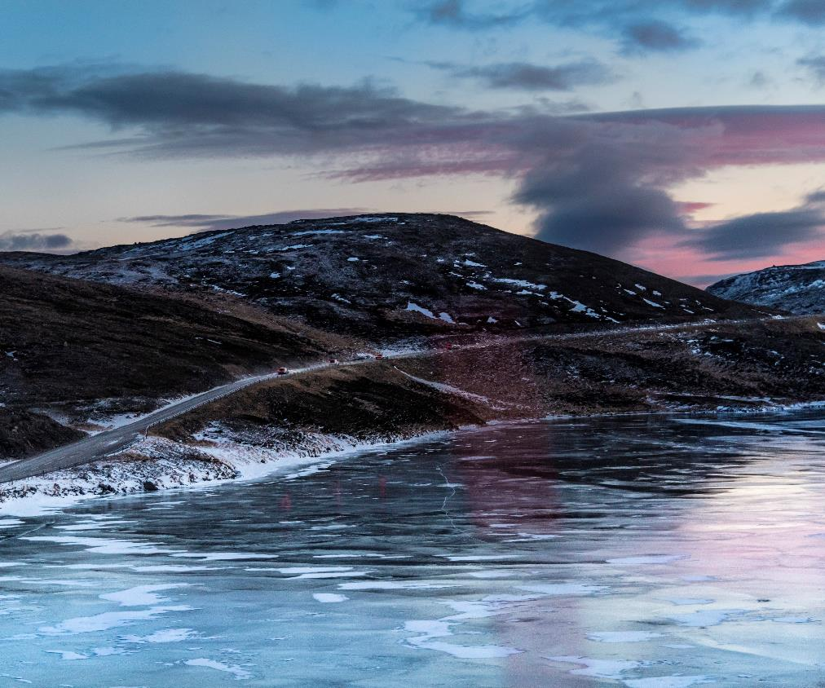
Развитие электромобилей в Норвегии
Свейнунг Квало
Старший советник
Норвежская ассоциация электромобилей
sveinung@elbil.no
Notes:
I would like to thank you for the opportunity to contribute with sharing the Norwegian EV experience.

Slide 2
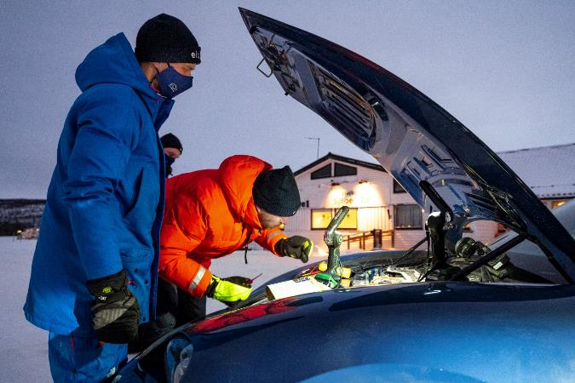
Норвежская ассоциация электромобилей
Некоммерческая общественная организация
Более 120 000 членов (водители электромобилей)
55 сотрудников
Наша цель:
Электрифицировать транспорт как можно быстрее!
Notes:
Я работаю в Норвежской ассоциации электромобилей, это некоммерческая неправительственная организация, насчитывающая более 120 000 членов, нашими членами являются водители электромобилей, люди, а не компании. Сегодня в ассоциации работает 55 сотрудников. Наша цель – как можно быстрее электрифицировать транспорт на благо нашего климата и окружающей среды.

Slide 3
Продажи новых автомобилей в Норвегии
Source: OFV.no
Notes:
Таков рынок продаж новых автомобилей в Норвегии на сегодняшний день, где чисто аккумуляторные электромобили занимают общую долю рынка 83%.
Как видно, в последние годы наблюдается резкое снижение продаж автомобилей с двигателем внутреннего сгорания.
В число 17% входят как обычные, так и гибридные автомобили с возможностью зарядки от электросети. Когда мы говорим электронный автомобиль, мы имеем в виду полностью электрические автомобили, не считая гибридных автомобилей с возможностью зарядки от электросети.
Кроме того...

Slide 4
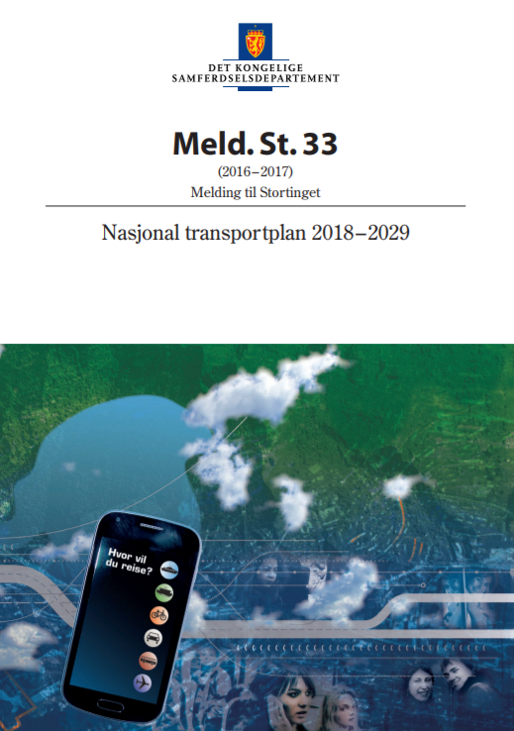
Цель Норвегии до 2025 года
Национальный транспортный план на 2018-2029 гг.:
«Все новые легковые автомобили и грузопассажирские автофургоны, продаваемые в 2025 году, должны быть автомобилями с нулевым уровнем выбросов».
Notes:
В 2017 году правительство приняло решение о национальной цели, согласно которой все новые легковые автомобили и грузопассажирские фургоны, продаваемые в 2025 году, должны быть автомобилями с нулевым уровнем выбросов.
Это двухпартийная цель, получившая широкую поддержку в парламенте. Это цель, а не запрет, поэтому покупка и продажа обычных автомобилей с двигателем внутреннего сгорания не будет запрещена.
Однако правительство должно проводить политику, которая действительно позволит нам достичь поставленной цели.

Slide 5
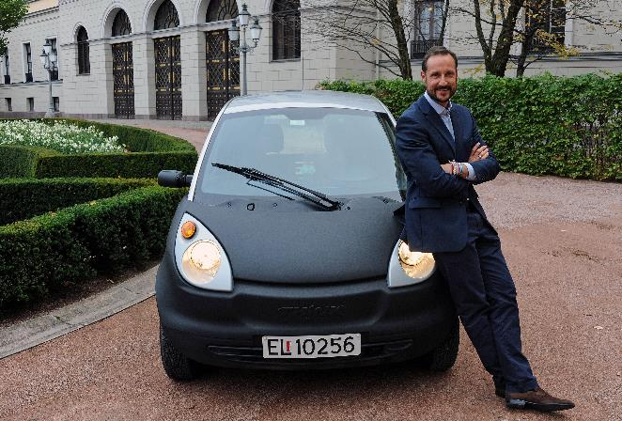
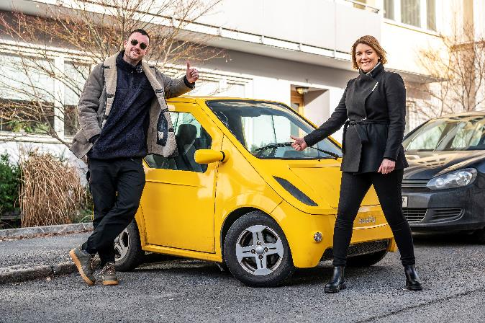
Think и Buddy, важное начало
Notes:
Так начиналось приключение электромобилей в Норвегии, важной частью которого были эти два небольших автомобиля...

Slide 6
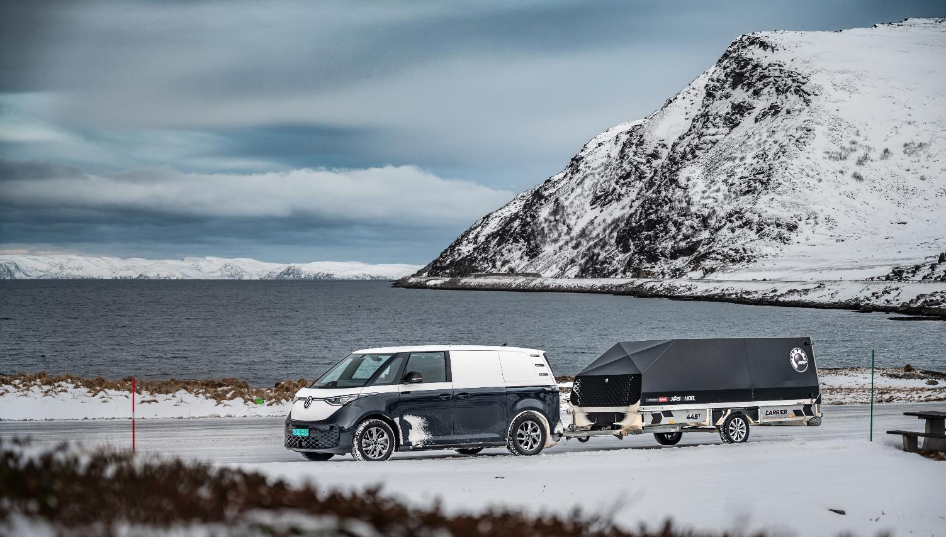
Noe om klima? Et bilde?
Source: IEA Global EV Outlook 2023
Notes:
Сегодня повседневная жизнь водителя электромобиля в Норвегии может выглядеть примерно так. Теперь это обычные автомобили, пригодные для любых целей! Как, например, этот электромобиль, буксирующий снегоход на крайнем севере Норвегии, где температура может опускаться до минус 25 градусов Цельсия.

Slide 7
EV sales per county
Troms
Finnmark
Plug-in hybrids are not included in the numbers!
Nordland
Møre og Romsdal
Trøndelag
Oppland
Sogn og Fjordane
Hedmark
Hordaland
Akershus
Buskerud
Oslo
Telemark
Østfold
Rogaland
Vestfold
Vest-Agder
Aust-Agder
Source: OFV
Notes:
На этой карте показаны продажи электромобилей по округам Норвегии на 2022 год.
И даже в округе Финнмарк, расположенном на самом севере страны, за полярным кругом, более половины купленных новых пассажирских автомобилей были полностью электрическими. Это удивительное развитие событий.

Slide 8


Мы уже у цели?
23,6%
Осталось 2.200.000
5,5%
Осталось 480.000
8,3%
Осталось 14.200 ъ
1,4%
Осталось 67.200 ъ
Source: OFV, October 2023
Notes:
Но дошли ли мы до цели? Для того чтобы изменить весь автопарк, требуется много времени. Вот почему необходимо думать наперед и начинать заранее. В отношении легковых автомобилей мы достигли большого прогресса, потому что начали рано, другие виды транспорта пока отстают, но их развитие будет идти быстрее (меньше автомобилей и ССВ начинают выглядеть благоприятно для коммерческих автомобилей и автобусов).
ПО СОСТОЯНИЮ НА ОКТЯБРЬ 2023 ГОДА
675 000 электрических легковых автомобилей
28 000 электрических микроавтобусов
1285 электрических автобусов
960 электрических большегрузных автомобилей.

Slide 9
Каким образом мы этого добиваемся?
Notes:
... Так как же мы этого добиваемся?

Slide 10
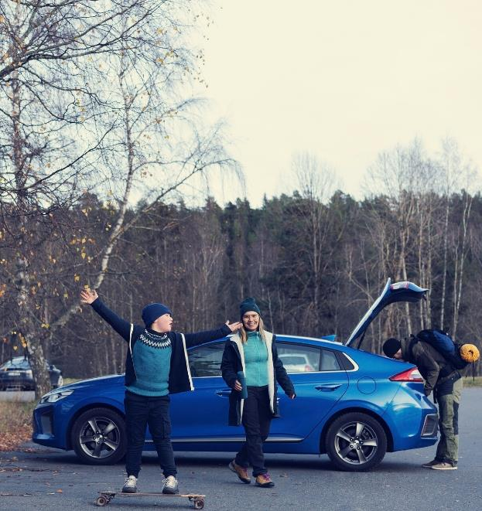
Политика имеет ключевое значение
Покупка или лизинг:
  Без налога на регистрацию
  Нулевой НДС
  Схема поддержки легковых коммерческих автомобилей
Использование:
  Платные дороги 0% - 50%
  Паромы 50%
  Скидки на парковку
  Доступ к автобусным полосам
Notes:
Ключевую роль в развитии в Норвегии сыграла политика. Мы сделали электромобили доступными и способными конкурировать по цене, когда люди выбирают, какой новый автомобиль они хотят приобрести.
Политики позаботились о том, чтобы покупка или лизинг электромобиля были выгодными: на электромобили не взимался налог на покупку, в то время как на автомобили с ДВС он был высоким.
Для электромобилей установлен нулевой налог на добавленную стоимость, в то время как для автомобилей с ДВС этот налог взимается, а для легких коммерческих автомобилей предусмотрена схема поддержки.
За использование автомобиля: На платных дорогах Норвегии водители электромобилей платят лишь 50% от того, что платят владельцы бензиновых, дизельных или гибридных автомобилей.
Водители электромобилей также пользуются 50-процентной скидкой на паромы по сравнению с другими автомобилями, а многие города Норвегии связаны между собой автомобильными паромами. Кроме того, для электромобилей предусмотрены скидки на парковку и доступ к автобусным полосам.
Норвежский пакет мер по развитию электромобилей оказался тем самым ключом: он привел к успеху.

Slide 11
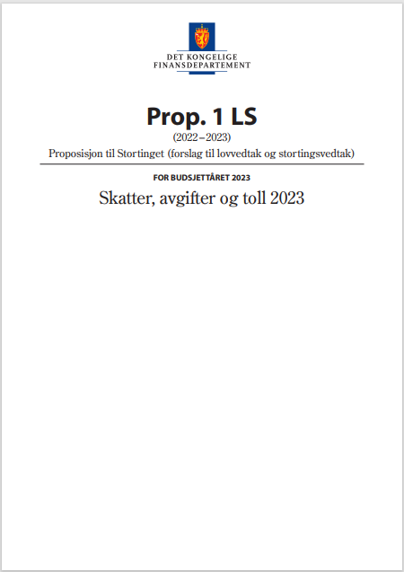
Налоги на покупку
НДС 25%
Регистрационный налог в зависимости от содержания CO2 и массы
В 2022 г.:
  В среднем для автомобилей с выбросами: 10 250 долл.
  Выше для бензиновых/дизельных автомобилей, ниже для подключаемых гибридных
Notes:
Итак, немного подробнее о налогах на покупку, которые выравнивают условия эксплуатации электромобилей и автомобилей с ДВС.
У нас есть налог на добавленную стоимость в размере 25% на новые автомобили. А также регистрационный налог, который вы платите при покупке нового автомобиля и который зависит от уровня выбросов и веса. Это высокий налог, в Норвегии дорого покупать автомобили с высоким уровнем выбросов, как вы можете видеть, в 2022 году средний налог на покупку автомобилей с выбросами составлял 10 250 долларов США.
Итак... В Норвегии у нас были высокие налоги на покупку новых автомобилей, а когда появились экологические автомобили, мы сделали для них послабления, чтобы стимулировать автомобили с нулевым уровнем выбросов. Если в стране нет налогов на автомобили, то хорошей идеей может быть введение налогов на покупку автомобилей, загрязняющих окружающую среду. Таким образом, вы будете получать доход от налогов, в то время как мы в Норвегии сейчас немного боремся с потерей дохода.
Но суть в следующем:
Нам нравится называть это налогом на экологический выбор. Умный способ обложить налогом выбросы до того, как они произойдут. Смысл экологического налогообложения должен заключаться не в том, чтобы вы продолжали загрязнять окружающую среду и платили за это, а в том, чтобы вы вообще ПЕРЕСТАЛИ ЗАГРЯЗНЯТЬ окружающую среду.
Кроме того: мы облагаем налогом то, что не нужно делать. Вы больше не обязаны покупать новый автомобиль с выхлопными газами.
Люди с более высокими доходами покупают новые автомобили, так уж сложилось. Теперь мы заставляем их покупать автомобили с нулевыми выбросами вместо автомобилей с выбросами.
Сейчас в Норвегии 18% рынка подержанных автомобилей составляют электромобили, что делает их более доступными для всех. И большинство людей в Норвегии покупают подержанные автомобили, но чтобы добиться такого перехода на рынке подержанных автомобилей столь быстро, как мы, нужно начинать с рынка новых автомобилей..

Slide 12
Какие из этих четырех пунктов оказались для Вас наиболее важными при принятии решения о выбор электромобиля?
Экономичность/
низкие затраты
Экологические
соображения
Технологии и
инновации
The Norwegian EV driver survey 2023
Notes:
И нужно ли все это, или зачем мы это делаем: Когда мы составляли карту водителей электромобилей, то с самого начала было совершенно ясно, что экономичность и низкая стоимость являются основными мотивами для большинства водителей электромобилей в их решении начать ездить на электромобиле.
Норвежцы не более экологичны, чем другие люди в мире.
При покупке нового автомобиля в Норвегии было выгодно выбрать электронный автомобиль, поэтому люди и выбирали электромобили.

Slide 13
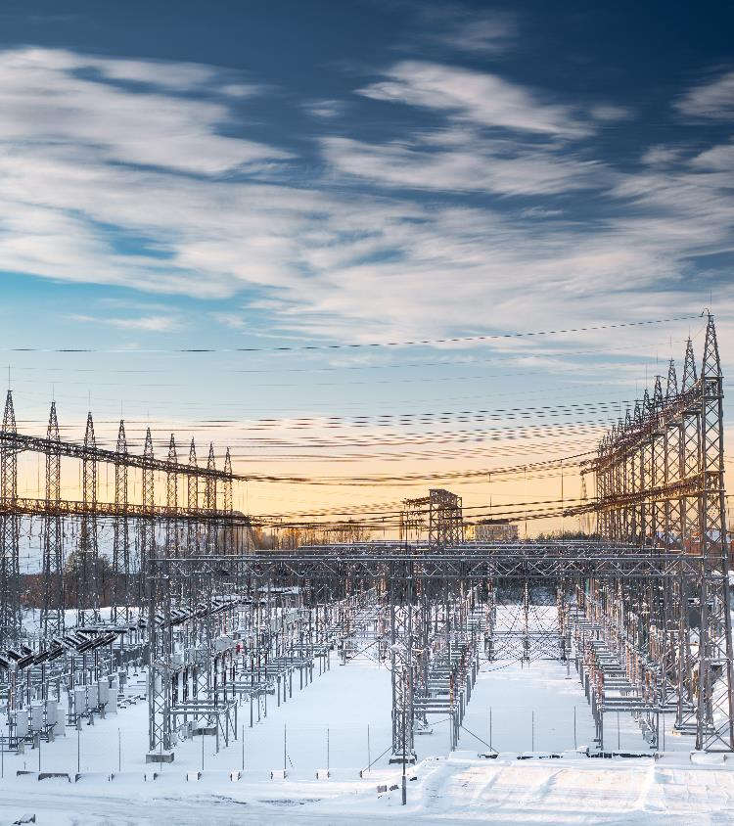
Зарядка

Slide 14
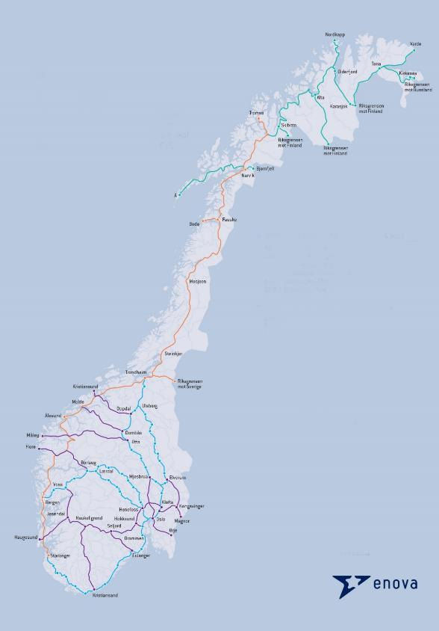
По сети электро-заправок
Первоначальная государственная поддержка частных компаний, оказанная в основном к 2017 году
Общая сумма поддержки 350 млн норвежских крон (32 млн долл. США)
Станции быстрой зарядки через каждые 50 км на всех основных дорогах (7 500 км)
Коммерческий успех после 2017 г.
Notes:
Мы также сделали несколько шагов по созданию первой сети быстрых зарядок. Это было хорошее начало, а сегодня рынок взял на себя развитие, поскольку теперь он считает, что строительство станций быстрой зарядки - это хороший рыночный вариант.
В общей сложности мы потратили около 350 млн. крон (32 млн. долл. США). Мы бы рекомендовали, если вы будете делать что-то подобное, иметь ряд критериев для получения финансирования, например, размер станции, универсальные платежные решения и т.д. Мы начинали с небольших станций, поэтому разумно с самого начала планировать их расширение, и лучше всего, если это можно сделать на уже построенных зарядных станциях, просто расширяя их за счет новых зарядных устройств.

Slide 15
Рынок электроэнергии Норвегии
Производство в 2022г.
Потребление в 2022г.
Будущее потребление
Производство
Прочее потребление
Пассажирские
Легкие коммерческие и грузовые
Notes:
В 2022 году в Норвегии было произведено 146 ТВт-ч электроэнергии. Потребление составило 135 ТВт-ч, из которых 1,5 ТВт-ч было использовано для электротранспорта.
Большая часть электроэнергии в Норвегии используется для промышленности и отопления. Электромобиль потребляет примерно столько же электроэнергии, сколько средний водонагреватель в доме.
Если бы весь транспорт был аккумуляторным, то общее потребление электроэнергии легковыми автомобилями составило бы 6-7 ТВт-ч, а микроавтобусами, автобусами и грузовиками - 10-12 ТВт-ч. В общей сложности около 12% от общего объема производства в 2022 году.
Сегодня мы являемся нетто-экспортером. Если не будет введено новых мощностей, то мы превратимся из экспортера 11 ТВт-ч в импортера 5 ТВт-ч.
Таким образом, речь идет о сравнительно небольшом влиянии на норвежский рынок электроэнергии.

Slide 16
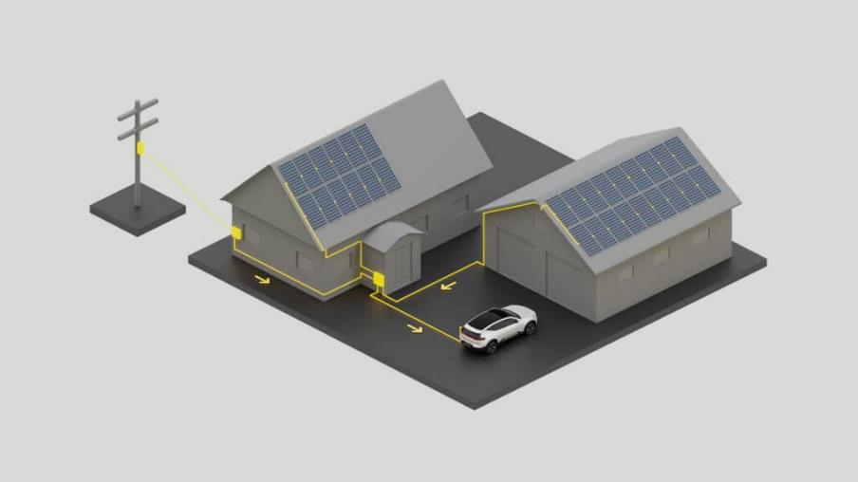
Возможности «умной» зарядки аккумуляторов
Динамическая зарядка
Балансировка сети?
Резервное электроснабжение?
Notes:
Динамическая зарядка – это возможность самостоятельно определять время использования электроэнергии. Это можно сделать с помощью интеллектуальных приложений или просто подключаясь к сети, когда электроэнергия дешевая, как правило, ночью или в выходные дни. Из наших опросов мы знаем, что водители электромобилей уже используют "умную" зарядку. Большинство водителей заряжаются ночью, когда в электросетях много мощности.

Slide 17
Ежемесячные расходы - дизельный автомобиль по сравнению с электронным
Дизельный
ЭМ
Экономия
Notes:
На этом рисунке показана разница в ежемесячных расходах на дизельный автомобиль и электромобиль за последние три года.
Как видно, электричество значительно дешевле дизельного топлива - от 40 до 100 долл. в месяц. Такая разница в цене во многом объясняется тем, что дизельный автомобиль потребляет в 2-3 раза больше энергии, чем электромобиль. Большая часть энергии дизельного двигателя переходит в тепло. Большая часть электроэнергии в аккумуляторе электромобиля используется для движения автомобиля.
Экономия в год: 1000 долл. США

Slide 18
Автотранспорт на 1000 человек
Страны ЦАРЭС
Некоторые другие страны
 | Население (млн.) | Автотранспорт на 1000 человек
Грузия | 4,0 | 281
Кыргызстан | 6,5 | 223
Китай | 1 439,3 | 214
Казахстан | 18,8 | 207
Азербайджан | 10,1 | 124
Туркменистан | 6,0 | 107
Узбекистан | 33,5 | 98
Монголия | 3,3 | 71
Афганистан | 38,9 | 47
Таджикистан | 9,5 | 38
Пакистан | 220,9 | 26
 | Население (млн.) | Автотранспорт на 1000 человек
США | 331,0 | 816
Польша | 37,8 | 642
Япония | 126,5 | 590
Германия | 83,8 | 574
Норвегия | 5,4 | 522
Россия | 145,9 | 388
Бразилия | 212,6 | 298
Колумбия | 50,9 | 126
Египет | 102,3 | 109
Нигерия | 206,1 | 64
Индия | 1 380,0 | 44

Slide 19
От 2% до 10% доли рынка
Норвегия
2,5 года
Великобритания
1,5 года
Германия
1 год
Source: ACEA

Slide 20
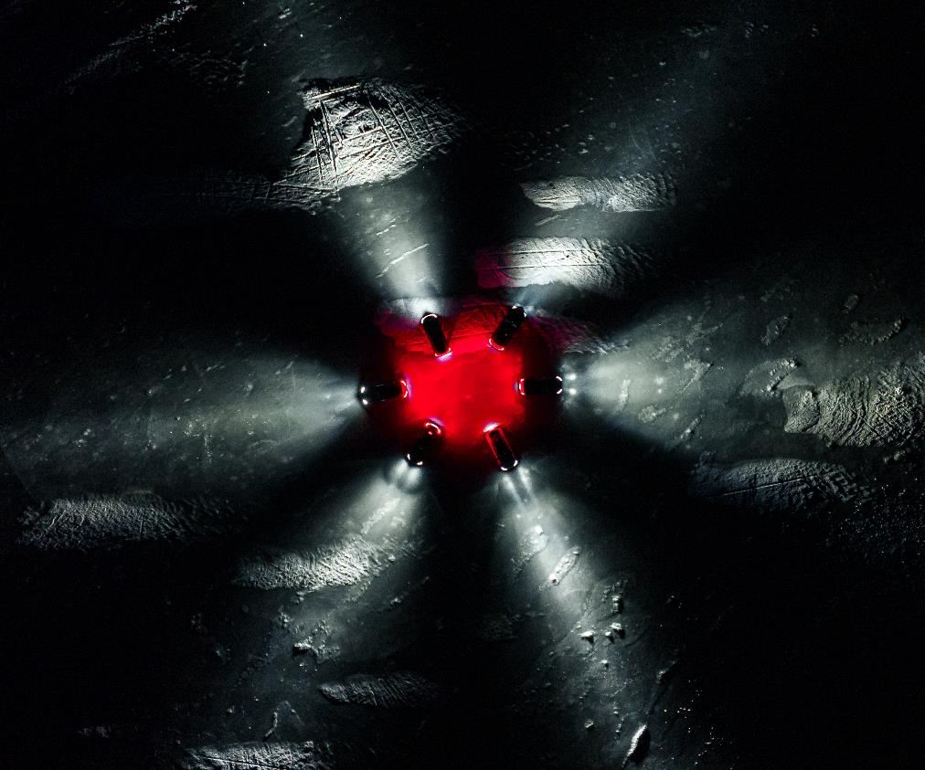
Спасибо!
sveinung@elbil.no

